Slide 1
CHAP 6. 그래픽

Slide 2
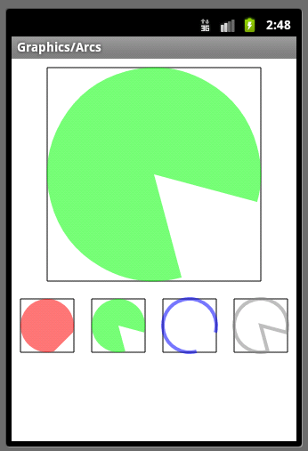
안드로이드에서의 그래픽
XML 파일로 그래픽이나 애니메이션을 정의한다. 그리는 작업은 안드로이드 시스템이 담당한다.
onDraw() 메소드 안에 draw...()와 같은 메소드를 호출하여 직접 그린다.

Slide 3
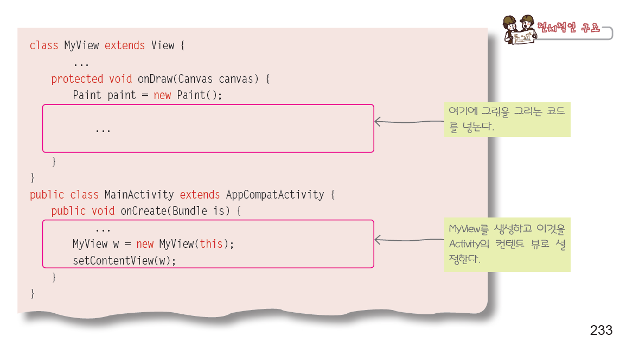
전체적인 구조

Slide 4
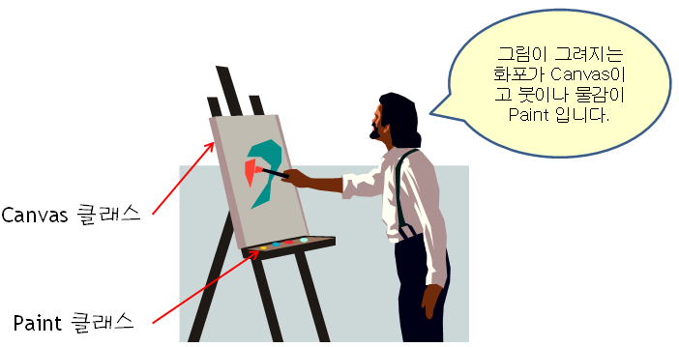
Canvas 클래스와 Paint 클래스
Canvas 클래스는 그림을 그리는 캔버스(화포)에 해당
Paint 클래스는 색상이나 선의 스타일, 채우기 스타일, 폰트, 앤티앨리어싱 여부 등과 같은 그리기 속성을 가지고 있는 클래스

Slide 5
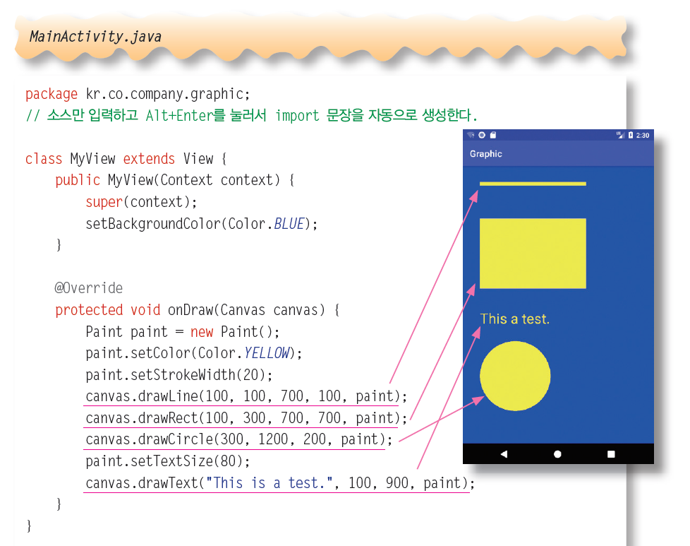
예제

Slide 6
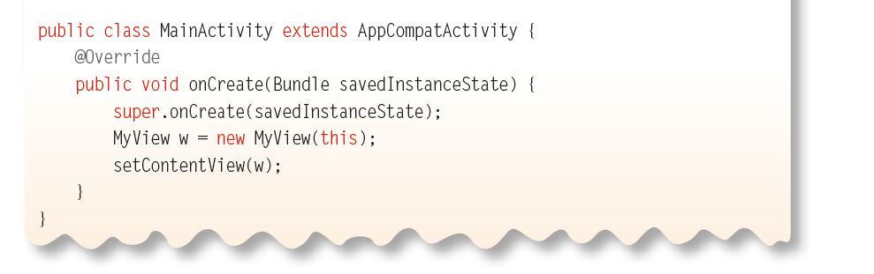
예제

Slide 7
몇 개의 기초 도형 그리기
@Override
protected void onDraw(Canvas canvas) {
Paint paint = new Paint();
paint.setColor(Color.YELLOW);
canvas.drawColor(Color.BLUE);
canvas.drawRoundRect(new RectF(30,50,330,550), 15, 15, paint);
canvas.drawOval(new RectF(450,50,750,550), paint);
paint.setColor(Color.RED);
canvas.drawArc(new RectF(30,600,330,1100), 360, 1000,
true, paint);
paint.setColor(Color.YELLOW);
float[] pts={ 30, 1250, 300, 1350, 300, 1350, 60, 1450,
60, 1450, 360, 1500};
paint.setStrokeWidth(10);
canvas.drawLines(pts, paint);
}

Slide 8
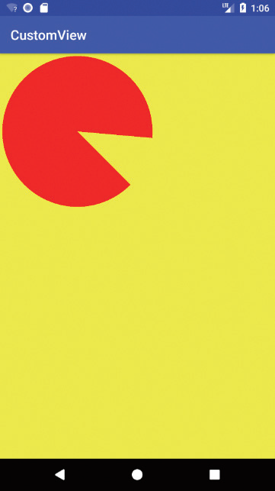
커스텀 뷰를 XML에서 참조하기
<?xml version="1.0" encoding="utf-8"?>
<LinearLayout xmlns:android="http://schemas.android.com/apk/res/android"
android:layout_width="match_parent"
android:layout_height="match_parent"
android:orientation="vertical" >
<kr.co.company.customview.CustomView
android:layout_width="match_parent"
android:layout_height="match_parent" />
</LinearLayout>

Slide 9
커스텀 뷰를 XML에서 참조하기
...
public class CustomView extends View {
public CustomView(Context context) {
super(context);
setBackgroundColor(Color.YELLOW);
}
public CustomView(Context context, AttributeSet attrs) {
super(context);
setBackgroundColor(Color.YELLOW);
}
@Override
protected void onDraw(Canvas canvas) {
Paint paint = new Paint();
paint.setColor(Color.RED);
canvas.drawArc(new RectF(10, 120, 110, 220), 120, 270, true, paint);
}
}

Slide 10
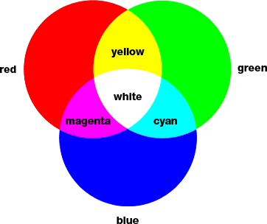
색상
색의 3원색인 Red, Green, Blue 성분을 8비트로 표시
paint.setColor(0xFF0000);
paint.setColor(Color.RED);

Slide 11
선의 스타일
FILL | 도형의 내부를 채운다.
FILL_AND_STROKE | 도형의 내부를 채우면서 외곽선도 그린다.
STROKE | 도형의 외곽선만 그린다.

Slide 12
원호그리기
class MyView extends View {
private Paint mPaints, mFramePaint;
private RectF mBigOval;
private float mStart, mSweep;
private static final float SWEEP_INC = 2;
private static final float START_INC = 15;
public MyView(Contextcontext) {
super(context);
mPaints = new Paint();
mPaints.setAntiAlias(true);
mPaints.setStyle(Paint.Style.FILL);
mPaints.setColor(0x88FF0000);
mFramePaint = new Paint();
mFramePaint.setAntiAlias(true);
mFramePaint.setStyle(Paint.Style.STROKE);
mFramePaint.setStrokeWidth(3);
mFramePaint.setColor(0x8800FF00);
mBigOval = new RectF(100, 40, 900, 1000);
}

Slide 13
원호그리기
@Override
protected void onDraw(Canvas canvas) {
canvas.drawColor(Color.YELLOW);
canvas.drawRect(mBigOval, mFramePaint);
canvas.drawArc(mBigOval, mStart, mSweep, false, mPaints);
mSweep += SWEEP_INC;
if (mSweep >360) {
mSweep -= 360;
mStart += START_INC;
if (mStart >= 360)
mStart -= 360;
}
invalidate();
}
}
public class MainActivity extends AppCompatActivity {
protected void onCreate(BundlesavedInstanceState) {
super.onCreate(savedInstanceState);
setContentView(new MyView(this));
}
}

Slide 14
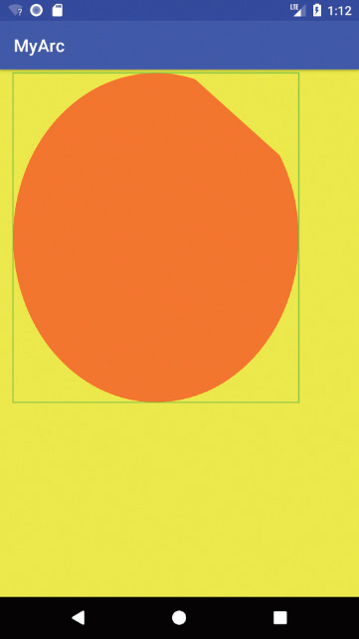
원호그리기

Slide 15
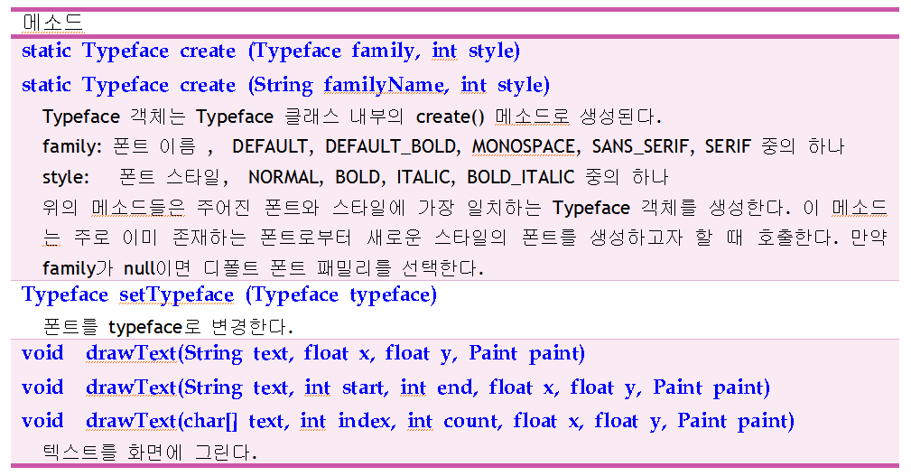
폰트

Slide 16
폰트 예제
...
@Override
protected void onDraw(Canvas canvas)
{
Paint paint = new Paint();
paint.setAntiAlias(true);
paint.setTextSize(100);
Typeface t;
t = Typeface.create(Typeface.DEFAULT, Typeface.NORMAL);
paint.setTypeface(t);
canvas.drawText("DEFAULT 폰트", 10, 400, paint);
t = Typeface.create(Typeface.DEFAULT_BOLD, Typeface.NORMAL);
paint.setTypeface(t);
canvas.drawText("DEFAULT_BOLD 폰트", 10, 600, paint);
t = Typeface.create(Typeface.MONOSPACE, Typeface.NORMAL);
paint.setTypeface(t);
canvas.drawText("MONOSPACE 폰트", 10, 800, paint);
t = Typeface.create(Typeface.SERIF, Typeface.NORMAL);
paint.setTypeface(t);
canvas.drawText("SERIF 폰트", 10, 1000, paint);
t = Typeface.create(Typeface.SANS_SERIF, Typeface.NORMAL);
paint.setTypeface(t);
canvas.drawText("SANS_SERIF 폰트", 10, 1200, paint);
}

Slide 17
폰트 예제 실행 결과

Slide 18
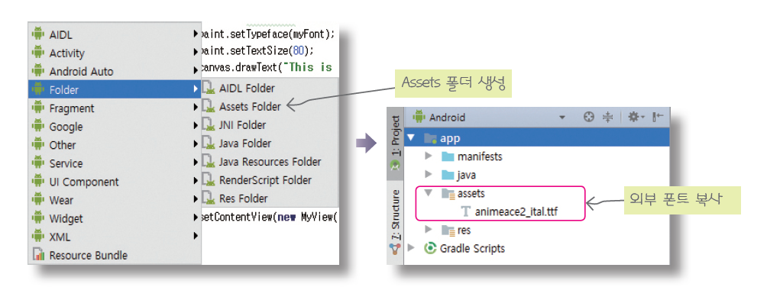
외부 폰트
폰트 파일을 구하여 프로젝트의 asset 폴더로 복사

Slide 19
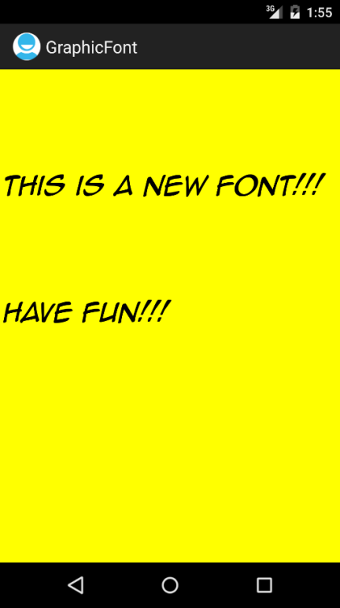
외부 폰트 사용
@Override
protected void onDraw(Canvas canvas) {
Typeface myFont;
Paint paint = new Paint();
paint.setAntiAlias(true);
myFont = Typeface.createFromAsset(getContext().getAssets(),
"animeace2_ital.ttf");
paint.setTypeface(myFont);
paint.setTextSize(25);
canvas.drawText("This is a New Font!!!", 10, 100, paint);
canvas.drawText("Have Fun!!!", 10, 200, paint);
}

Slide 20
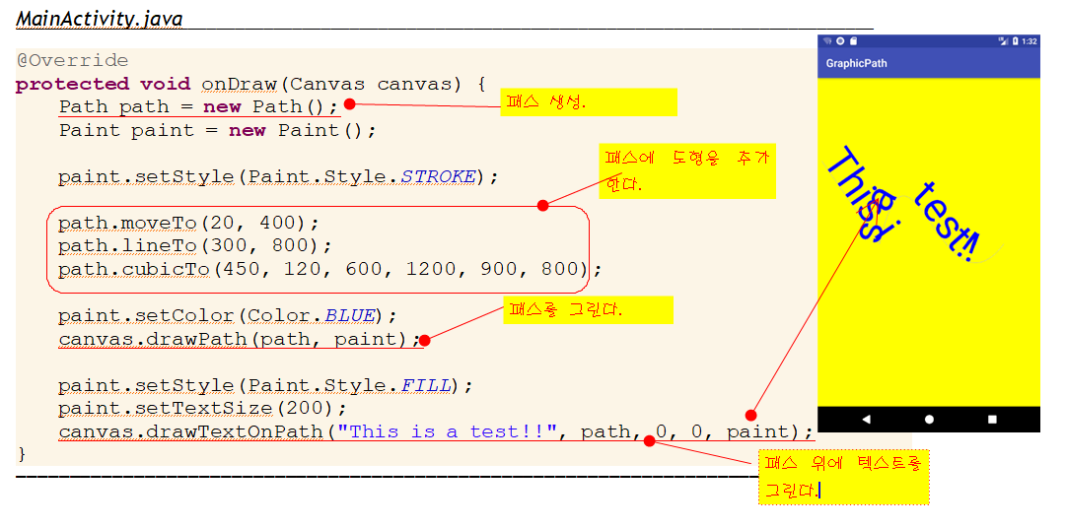
패스 그리기
패스(path)는 복잡한 기하학적인 경로를 표현
패스는 직선과 타원, 곡선으로 이루어질 수 있다

Slide 21
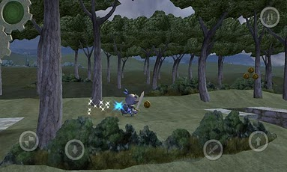
이미지 표시
리소스 폴더에 이미지 파일를 복사한다.
예를 들어서 android.png 파일을 프로젝트의 res/drawable 폴더에 복사
프로그램에서는 R.drawable.android로 참조
지원되는 파일 형식은 PNG (선호), JPG (가능), GIF (권장되지 않음)

Slide 22
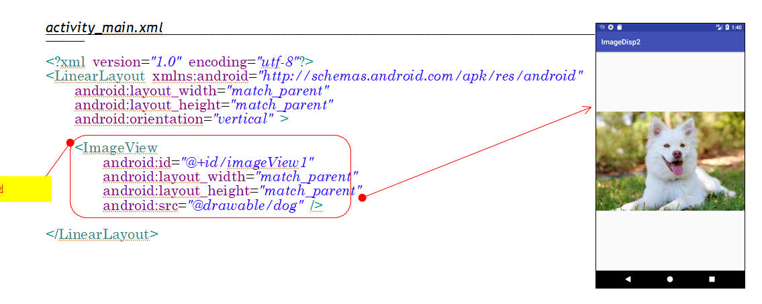
이미지 표시하기: ImageView 사용

Slide 23
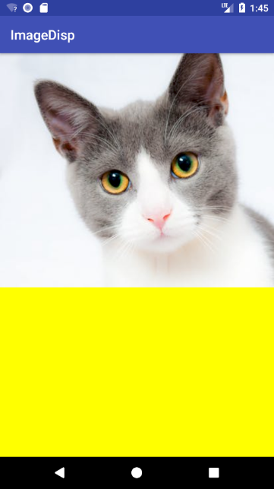
코드로 화면에 이미지 표시
class MyView extends View {
public MyView(Context context) {
super(context);
setBackgroundColor(Color.YELLOW);
}
@Override
protected void onDraw(Canvas canvas) {
Paint paint = new Paint();
Bitmap b = BitmapFactory.decodeResource(getResources(),
R.drawable.cat);
canvas.drawBitmap(b, 0, 0, null);
}
}
public class ImageDispActivity extends Activity {
@Override
public void onCreate(Bundle savedInstanceState) {
super.onCreate(savedInstanceState);
MyView w = new MyView(this);
setContentView(w);
}
}

Slide 24
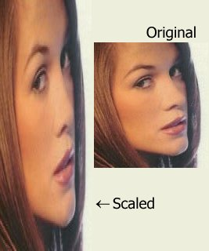
이미지 크기 변환
변환 행렬 사용
...
Matrix m = new Matrix();m.preScale(1, -1);
Bitmap b = BitmapFactory.decodeResource(getResource(), R.drawable.android);
Bitmap mb=Bitmap.createBitmap(b, 0, 0, b.getWidth(), b.getHeight(), m, false);
...

Slide 25
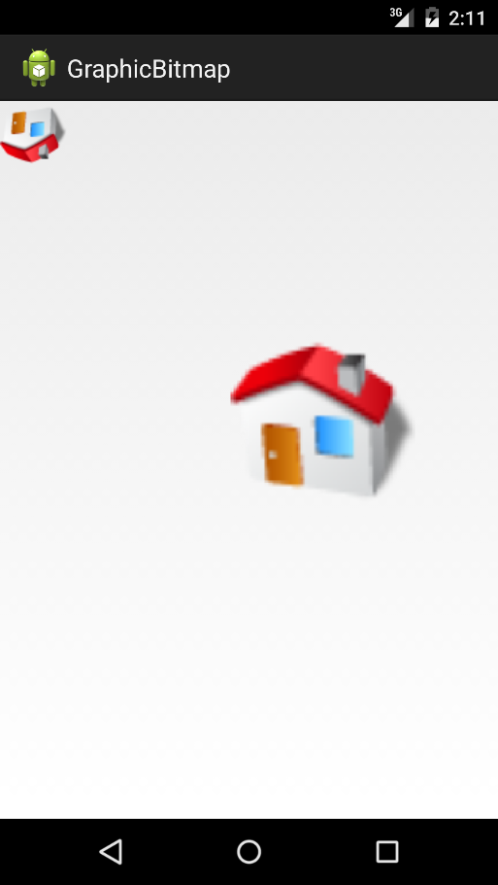
이미지 크기 변환
...
protected void onDraw(Canvas canvas) {
Paint paint = new Paint();
Matrix m= new Matrix();
m.preScale(1, -1);
Bitmap b = BitmapFactory.decodeResource(getResources(), R.drawable.house);
Bitmap mb = Bitmap.createBitmap(b, 0, 0, b.getWidth(), b.getHeight(), m, false);
Bitmap sb = Bitmap.createScaledBitmap(b, 200, 200, false);
canvas.drawBitmap(mb, 0, 0, null);
canvas.drawBitmap(sb, 100, 100, null);
}
...

Slide 26
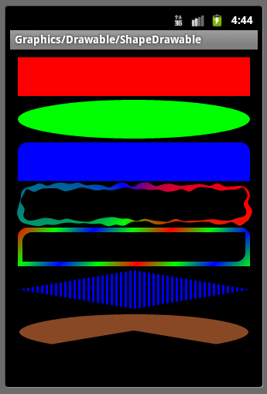
도형 객체
사각형이나 원 같은 도형을 객체로 표시한다.
Drawable 객체
XML로 객체를 생성
코드로 객체를 생성

Slide 27
XML로 도형 객체 정의
<?xml version="1.0" encoding="utf-8"?>
<shape
xmlns:android="http://schemas.android.com/apk/res/android"
android:shape=["rectangle" | "oval" | "line" | "ring"] >
<corners .... />
<gradient .... />
<padding .... />
<size .... />
<solid android:color="color" />
<stroke android:width="integer" .... />
</shape>

Slide 28
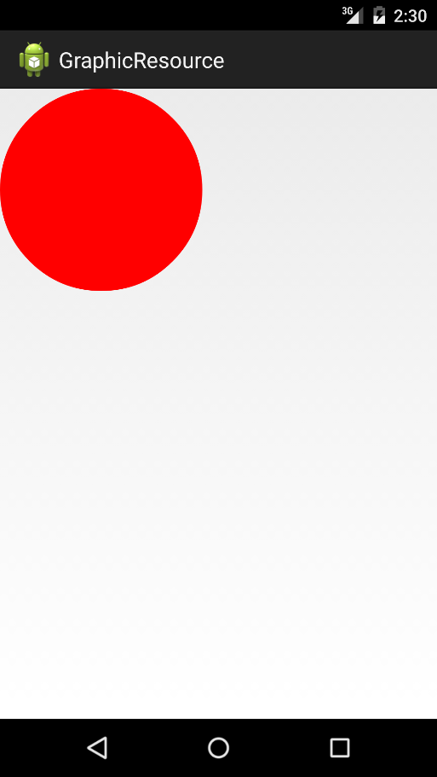
XML로 도형 객체 정의: 예제
<?xml version="1.0" encoding="utf-8"?>
<shape
xmlns:android="http://schemas.android.com/apk/res/android"
android:shape="oval">
<solid android:color="#ff0000"/>
</shape>

Slide 29
XML로 도형 객체 정의: 예제
...
LinearLayout mLinearLayout;
protected void onCreate(Bundle savedInstanceState)
{
super.onCreate(savedInstanceState);
mLinearLayout = new LinearLayout(this);
ImageView i = new ImageView(this);
i.setImageDrawable(R.drawable.oval);
i.setMinimumHeight(100);
i.setMinimumWidth(100);
mLinearLayout.addView(i);
setContentView(mLinearLayout);
}
...

Slide 30
Transition API 애니메이션
Fade - 페이드 인 및 페이드 아웃과 같은 가장 보편적인 애니메이션을 수행
Slide - 한 방향으로 움직여서 사라진다.
Explode - 폭발하는 것과 같은 효과를 낸다.
Auto Transition - Fade-out, ChangeBounds, Fade-in이 순차적으로 포함된 TransitionSet이다. 첫 번째 뷰가 페이드 아웃된 후에 위치 및 크기가 변경되고 마지막으로 새로운 뷰가 페이드 인으로 나타난다.
ChangeBounds - 위치 및 크기를 변경하는 애니메이션
TransitionSet - 여러 개의 전환들을 묶는다.

Slide 31
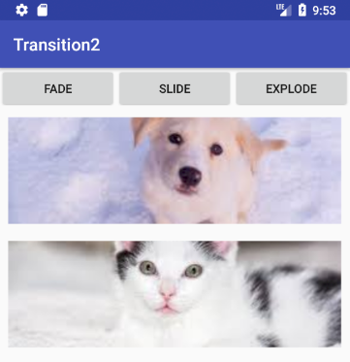
예제
사용자 인터페이스

Slide 32
예제
public class MainActivity extends AppCompatActivity { private LinearLayout layout; private Button fadeButton, slideButton, explodeButton; private ImageView imageView, imageView2; boolean visible; @Override protected void onCreate(Bundle savedInstanceState) { super.onCreate(savedInstanceState); setContentView(R.layout.activity_main); layout = (LinearLayout) findViewById(R.id.layout); fadeButton = (Button) findViewById(R.id.fade); slideButton = (Button) findViewById(R.id.slide); explodeButton = (Button) findViewById(R.id.explode); imageView = (ImageView) findViewById(R.id.imageview);

Slide 33
예제
fadeButton.setOnClickListener(new View.OnClickListener() { @Override public void onClick(View view) { TransitionManager.beginDelayedTransition(layout, new Fade()); visible = !visible; imageView.setVisibility(visible ? View.VISIBLE : View.GONE); } }); slideButton.setOnClickListener(new View.OnClickListener() { @Override public void onClick(View view) { TransitionManager.beginDelayedTransition(layout, new Slide()); visible = !visible; imageView.setVisibility(visible ? View.VISIBLE : View.GONE); } });

Slide 34
예제
explodeButton.setOnClickListener(new View.OnClickListener() { @Override public void onClick(View view) { TransitionManager.beginDelayedTransition(layout, new Explode()); visible = !visible; imageView.setVisibility(visible ? View.VISIBLE : View.GONE); } }); } }

Slide 35
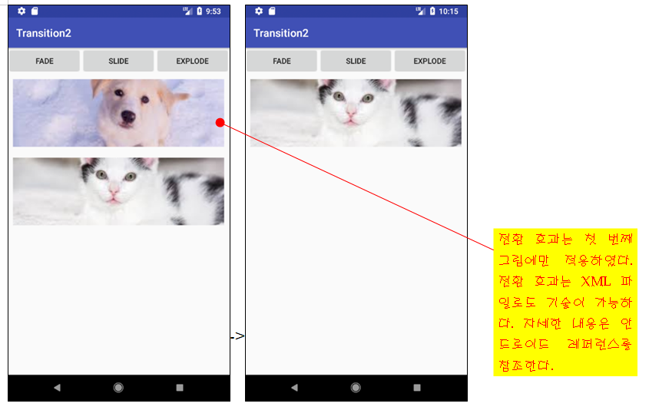
실행 결과

Slide 36
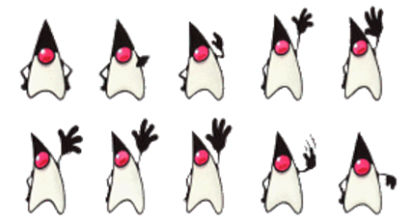
드로워블 애니메이션
영화 필름처럼 여러 개의 이미지가 순서대로 재생되어서 생성되는 전통적인 애니메이션

Slide 37
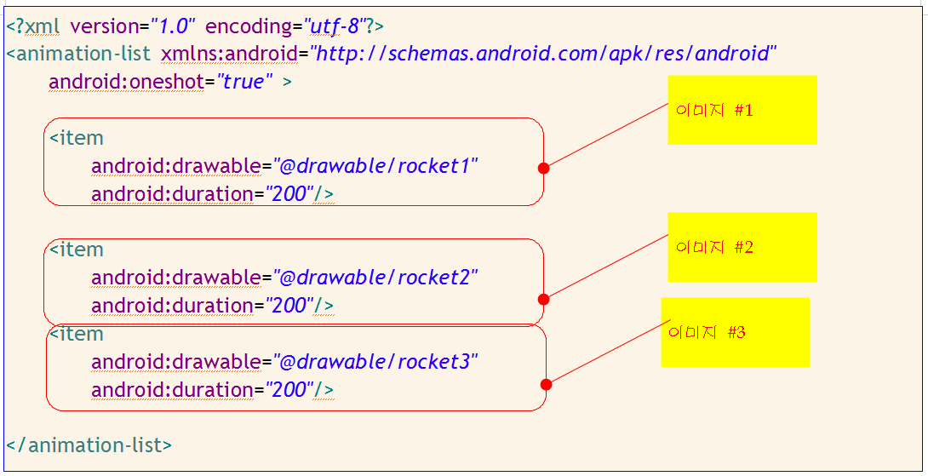
드로워블 애니메이션
애니메이션을 구성하는 프레임들을 나열하는 XML 파일을 생성

Slide 38
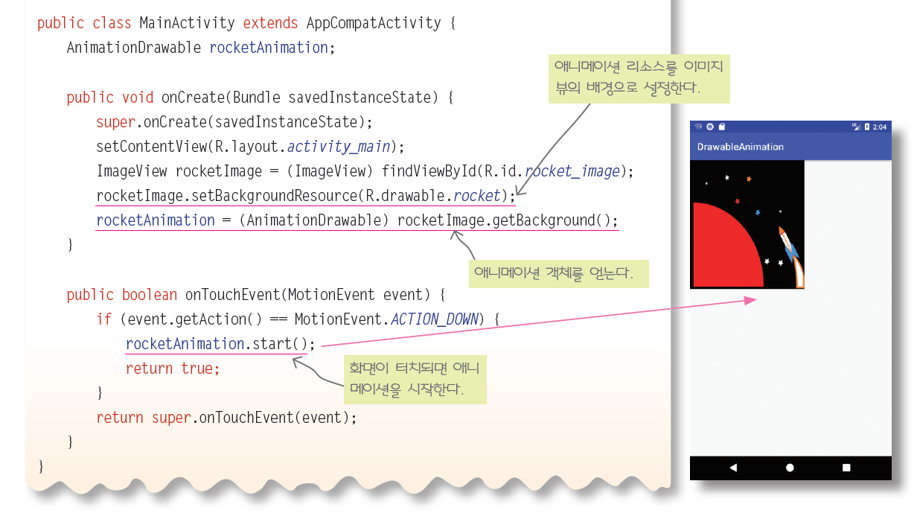
예제

Slide 39
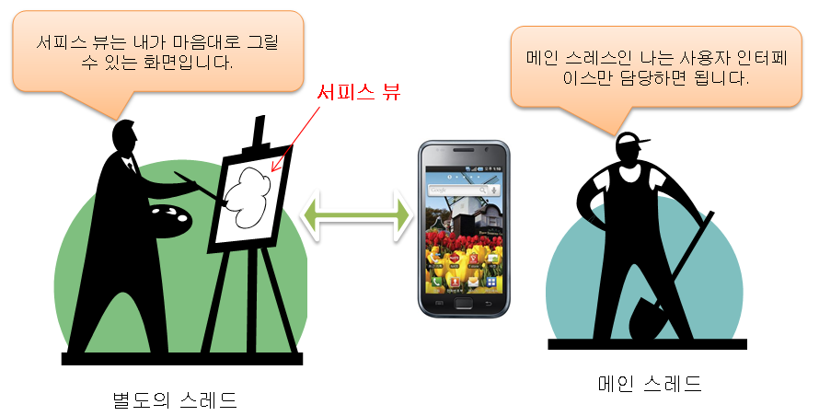
서피스 뷰
서피스뷰는 사용자 인터페이스와는 별도로 애플리케이션에게 그림을 그릴 수 있는 화면을 제공

Slide 40
서피스 뷰의 구조
SurfaceView 클래스를 상속한 뷰를 생성한다.
class MyView extends SurfaceView implements SurfaceHolder.Callback {
public void surfaceCreated(SurfaceHolder holder) {
// 서피스가 준비되었으므로 스레드를 시작한다.
...
}
public void surfaceDestroyed(SurfaceHolder holder) {
// 서피스가 소멸되었으므로 스레드를 종료한다.
...
}
public void surfaceChanged(SurfaceHolder holder, int format,
int width, int height) {
// 서피스가 변경
...
}
}

Slide 41
스레드를 정의한다.
class MyThread extends Thread {
SurfaceHolder holder;
...
public void run()
{
canvas = holder.lockCanvas();
// 캔버스에 그림을 그린다.
...
holder.unlockCanvasAndPost(canvas);
}
}

Slide 42
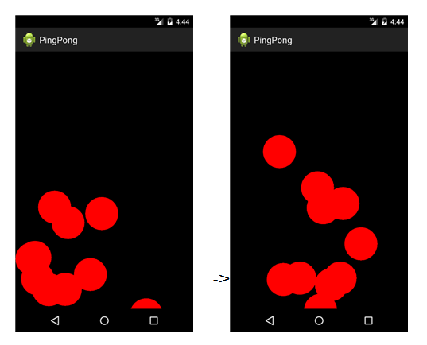
서피스 뷰 예제

Slide 43
핵심적인 코드
// 서피스 뷰 정의
public class MySurfaceView extends SurfaceView implements
SurfaceHolder.Callback {
…
public MySurfaceView(Context context) { // 생성자
super(context);
SurfaceHolder holder = getHolder(); // 서피스 뷰의 홀더를 얻는다.
holder.addCallback(this); // 콜백 메소드를 처리한다.
thread = new MyThread(holder); // 스레드를 생성한다.
// Ball 객체를 생성하여서 배열에 넣는다.
for (int i = 0; i < 10; i++)
basket[i] = new Ball(20);
}
public MyThread getThread() {
return thread;
}

Slide 44
핵심적인 코드
public void surfaceCreated(SurfaceHolder holder) {
// 스레드를 시작한다.
thread.setRunning(true);
thread.start();
}
public void surfaceDestroyed(SurfaceHolder holder) {
boolean retry = true;
// 스레드를 중지시킨다.
thread.setRunning(false);
while (retry) {
try { thread.join(); // 메인 스레드와 합친다.
retry = false;
} catch (InterruptedException e) { }
}
}
public void surfaceChanged(SurfaceHolder holder, int format,
int width, int height) {
}

Slide 45
핵심적인 코드
public class MyThread extends Thread {
…
@Override
public void run() {
while (mRun) {
Canvas c = null;
try {
c = mSurfaceHolder.lockCanvas(null); c.drawColor(Color.BLACK); // 캔버스의 배경을 지운다.
synchronized (mSurfaceHolder) {
for (Ball b : basket) { // basket의 모든 원소를 그린다.
b.paint(c);
}
}
} finally {
if (c != null) { mSurfaceHolder.unlockCanvasAndPost(c); }
}
}

Slide 46
서피스 뷰 예제

Slide 47
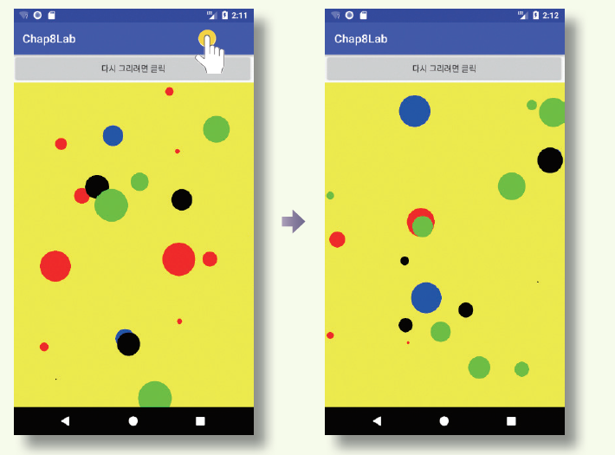
Lab: 랜덤 그래픽 작성

Slide 48
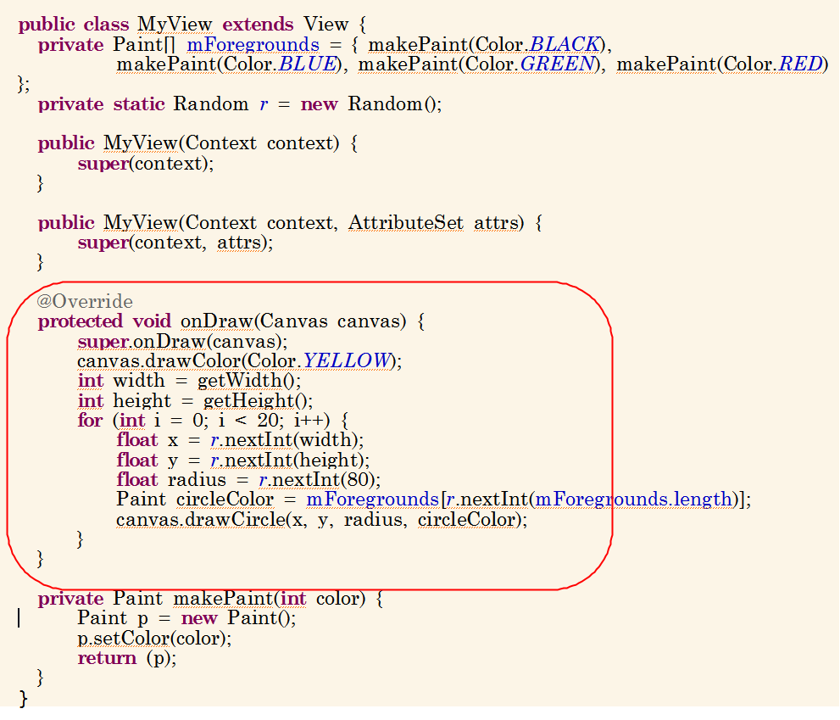

Slide 49
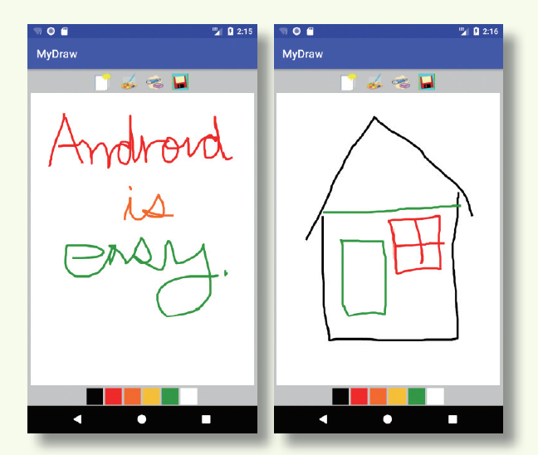
Lab: 그림판 앱 작성
윈도우에서 기존 제공되는 그림판과 유사한 애플리케이션을 작성해보자

Slide 50
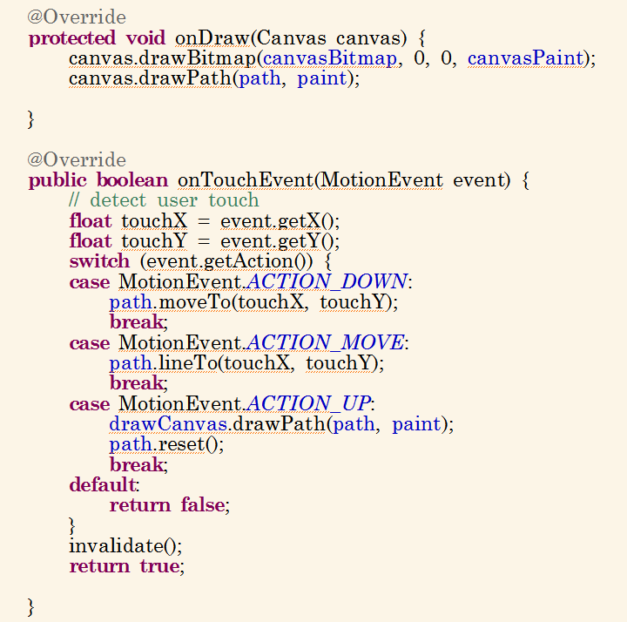
핵심 코드

